Slide 1
Урок по теме:
ЛОГАРИФМ.

Slide 2
Логарифм
Логари́фм числа по основанию (от греч. λόγος — «слово», «отношение» и ἀριθμός — «число») определяется как показатель степени, в которую надо возвести основание , чтобы получить число . Обозначение: , произносится : "логарифм по основанию ".

Slide 3
Логарифм
Из определения следует, что нахождение
равносильно решению уравнения
. Например
потому что

Slide 4
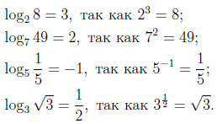
Логарифм

Slide 5
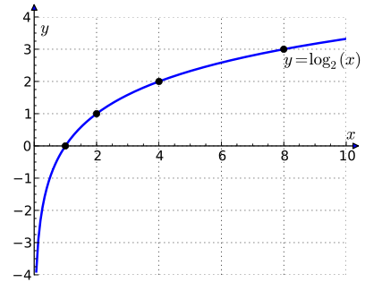
График двоичного логарифма.

Slide 6
Логарифмирование и потенцирование
Логарифмированием называется математическая операция, с помощью которой, зная число, определяют логарифм этого числа.
Потенцированием называется математическая операция, с помощью которой, зная логарифм числа, определяют само число.

Slide 7
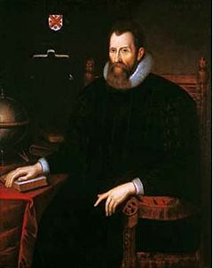
Джон Непер
«Я старался, насколько мог и умел, отделаться от трудности и скуки вычислений, докучность которых обычно отпугивает весьма многих от изучения математики».
В 1614 году опубликовал определение логарифмов и таблицу их значений.

Slide 8
Значение логарифмической функции.
Со временем выяснилось, что логарифмическая функция незаменима и во многих других областях человеческой деятельности: решение дифференциальных уравнений, классификация значений величин (например, частота и интенсивность звука), аппроксимация различных зависимостей, теория информации, теория вероятностей и т. д. Эта функция относится к числу элементарных, она обратна по отношению к показательной функции. Чаще всего используются вещественные логарифмы с основанием е(натуральный логарифм), 10 (десятичный) и 2 (двоичный).

Slide 9

Действительный логарифм.
Действительный логарифм имеет смысл при
Отсюда следует, что значение действительного логарифма положительного числа всегда существует и определённо однозначно.

Slide 10
Наиболее широкое применение нашли следующие виды логарифмов:
Натуральные: , основание: число
Эйлера
Десятичные: , основание: число 10.
Двоичные: или , основание: 2
Они применяются, например, в теории информации, информатике, во многих разделах дискретной математики.

Slide 11
Свойства.
Из определения логарифма следует основное логарифмическое тождество:

Slide 12
Например:
1)3=log28, так как 2³=8;
__ ½ __
2)½=log3√3 , так как 3 = √ 3;
log3 1/5
3)3 =1/5;
4)2=log√ 5 5, так как (√5)²=5.

Slide 13
Можно выделить три формулы
Из определения логарифма следует следующее тождество:
Примеры:

Slide 14
Свойства логарифмов
1. Логарифм произведения.
2. Логарифм частного.
3. Логарифм степени.
4. Логарифм корня.
5. Переход от одного показателя к другому.
6. Свойства натуральных логарифмов.

Slide 15
1. Логарифм произведения равен сумме логарифмов множителей:
2. Логарифм частного равен логарифмов делимого без логарифма делителя:

Slide 16
3. Логарифм степени равен произведению показателя степени на логарифм ее основания:
4. Логарифм корня равен отношению логарифма подкоренного выражения и показателя корня:

Slide 17
5. Переход от одного основания к другому

Slide 18
Десятичный логарифм.

Slide 19
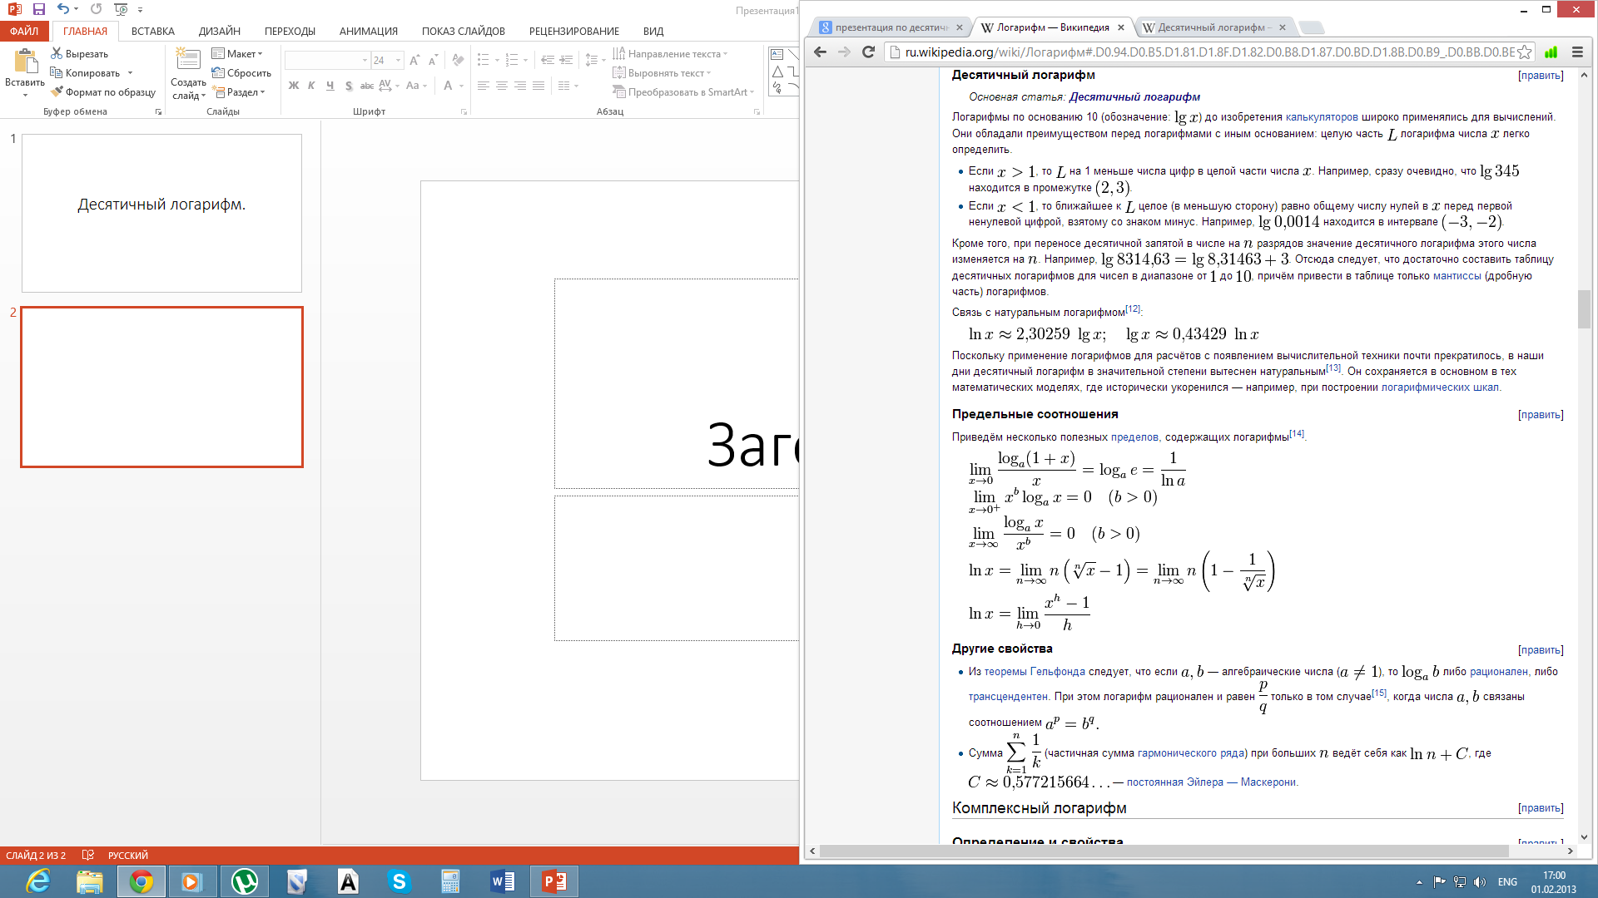

Slide 20
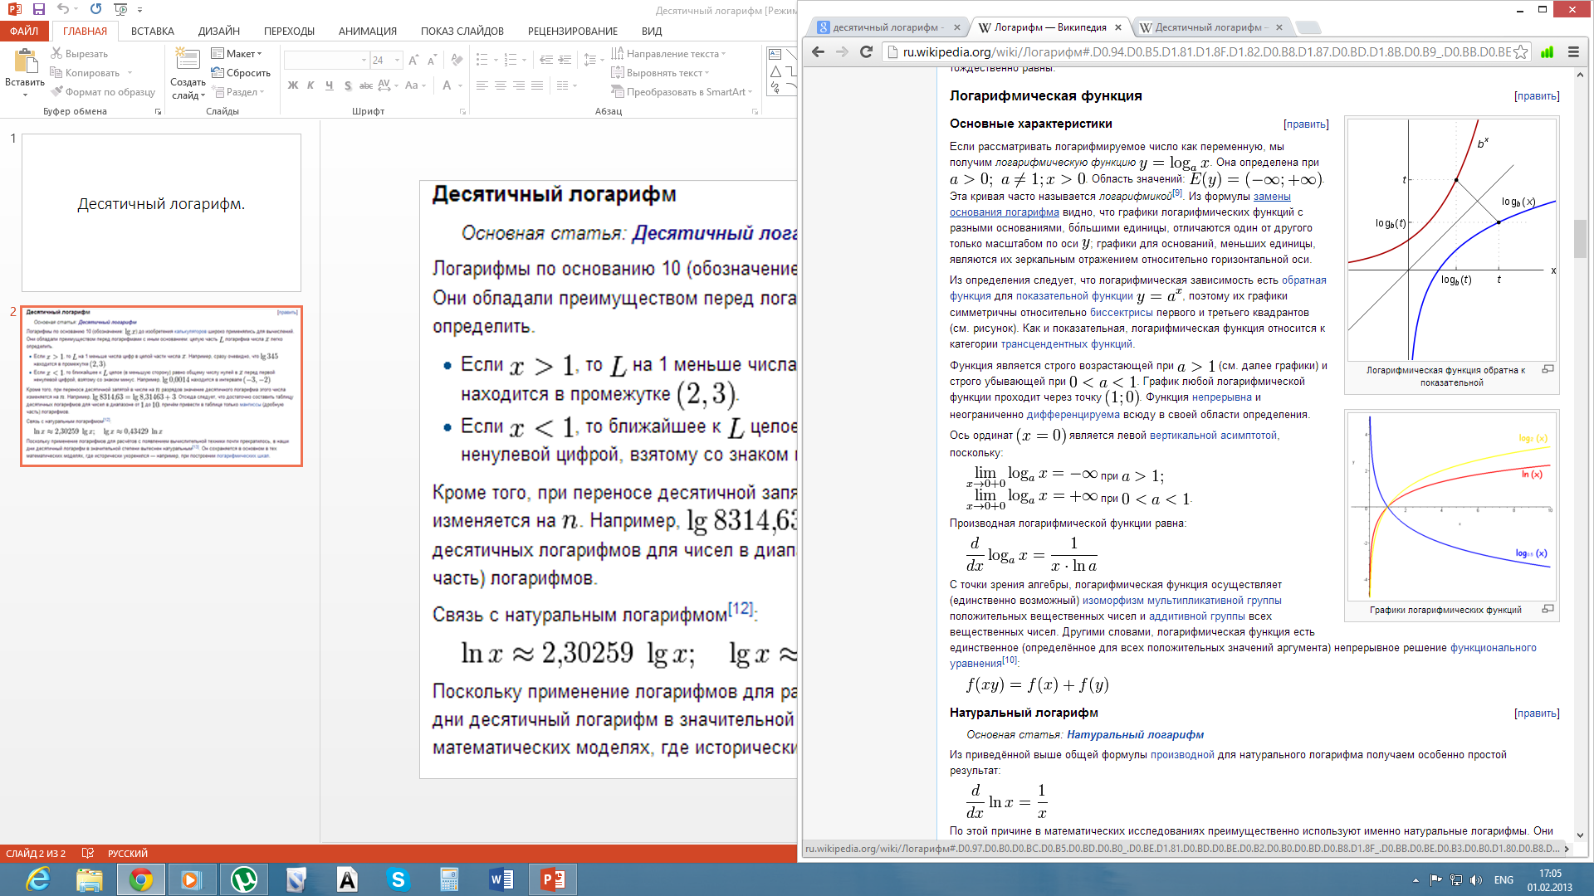

Slide 21


Slide 22
Логарифм.
Немного из истории.

Slide 23
Предшественники
Предшественники
Идейным источником и стимулом применения логарифмов послужил тот факт (известный ещё Архимеду), что при перемножении степеней их показатели складываются
Индийский математик VIII века Вирасена, исследуя степенные зависимости, опубликовал таблицу целочисленных показателей (то есть, фактически, логарифмов) для оснований 2, 3, 4.
Решающий шаг был сделан в средневековой Европе. Потребность в сложных расчётах в XVI веке быстро росла, и значительная часть трудностей была связана с умножением и делением многозначных чисел, а также извлечением корней. В конце века нескольким математикам, почти одновременно, пришла в голову идея: заменить трудоёмкое умножение на простое сложение, сопоставив с помощью специальных таблиц геометрическую и арифметическую прогрессии, при этом геометрическая будет исходной. Тогда и деление автоматически заменяется на неизмеримо более простое и надёжное вычитание, упростятся также возведение в степень и извлечение корня. Первым эту идею опубликовал в своей книге «Arithmetica integra» (1544) Михаэль Штифель, который, впрочем, не приложил серьёзных усилий для практической реализации своей идеи. Главной заслугой Штифеля является переход от целых показателей степени к произвольным рациональным (первые шаги в этом направлении сделали Николай Орем в XIV веке и Николас Шюке в XV веке).

Slide 24
Джон Непер и его «удивительная таблица логарифмов»
Джон Непер и его «удивительная таблица логарифмов»
В 1614 году шотландский математик-любитель Джон Непер опубликовал на латинском языке сочинение под названием «Описание удивительной таблицы логарифмов» (лат. Mirifici Logarithmorum Canonis Descriptio). В нём было краткое описание логарифмов и их свойств, а также 8-значные таблицы логарифмов синусов, косинусов и тангенсов, с шагом 1'. Термин логарифм, предложенный Непером, утвердился в науке. Теорию логарифмов Непер изложил в другой своей книге «Построение удивительной таблицы логарифмов» (лат. Mirifici Logarithmorum Canonis Constructio), изданной посмертно в 1619 году его сыном Робертом.
Судя по документам, техникой логарифмирования Непер владел уже к 1594 году. Непосредственной целью её разработки было облегчить Неперу сложные астрологические расчёты; именно поэтому в таблицы были включены только логарифмы тригонометрических функций.
Понятия функции тогда ещё не было, и Непер определил логарифм кинематически, сопоставив равномерное и логарифмически-замедленное движение; например, логарифм синуса он определил следующим образом: Логарифм данного синуса есть число, которое арифметически возрастало всегда с той же скоростью, с какой полный синус начал геометрически убывать.

Slide 25

Джон Непер собственной персоны

Slide 26

В современных обозначениях кинематическую модель Непера можно изобразить дифференциальным уравнением:
где M — масштабный множитель, введённый для того, чтобы значение получилось целым числом с нужным количеством знаков (десятичные дроби тогда ещё не нашли широкого применения).Непер взял M= 10 000 000.
Строго говоря, Непер табулировал не ту функцию, которая сейчас называется логарифмом. Если обозначить его функцию
то она связана с натуральным логарифмом следующим образом:
Очевидно, то есть логарифм «полного синуса» (соответствующего 90°) есть нуль — этого и добивался Непер своим определением. Также он хотел, чтобы все логарифмы были положительны; нетрудно убедиться, что это условие для выполняется.

Slide 27
Основное свойство логарифма Непера
Основное свойство логарифма Непера: если величины образуют геометрическую прогрессию, то их логарифмы образуют прогрессию арифметическую. Однако правила логарифмирования для неперовой функции отличались от правил для современного логарифма, например:

Slide 28
Дальнейшее развитие
Дальнейшее развитие
Как вскоре обнаружилось, из-за ошибки в алгоритме все значения таблицы Непера содержали неверные цифры после шестого знака. Однако это не помешало новой методике вычислений получить широчайшую популярность, и составлением логарифмических таблиц занялись многие европейские математики. Кеплер в изданный им астрономический справочник 1620 года вставил восторженное посвящение Неперу (не зная, что изобретатель логарифмов уже скончался). В 1624 году Кеплер опубликовал свой собственный вариант логарифмических таблиц (лат. Chilias Logarithmorum ad totidem numeros rotundos). Использование логарифмов позволило Кеплеру относительно быстро завершить многолетний труд по составлению Рудольфинских таблиц, которые закрепили успех гелиоцентрической астрономии.

Slide 29
Математик Николас Меркатор (Кауфман) открыл и опубликовал в своей книге Logarithmotechniaразложение логарифма в бесконечный ряд. По мнению многих историков, появление логарифмов оказало сильное влияние на многие математические концепции, в том числе:
Формирование и признание общего понятия иррациональных и трансцендентных чисел.
Появление показательной функции и общего понятия числовой функции, числа Эйлера, развитие теории разностных уравнений.
Начало работы с бесконечными рядами.
Общие методы решения дифференциальных уравнений различных типов.
Существенное развитие теории численных методов, требуемых для вычисления точных логарифмических таблиц.

Slide 30
Обратное возведение в степень
Близкое к современному понимание логарифмирования — как операции, обратной возведению в степень — впервые появилось у Валлиса (1685) и Иоганна Бернулли (1694), а окончательно было узаконено Эйлером. В книге «Введение в анализ бесконечных» (1748) Эйлер дал современные определения как показательной, так и логарифмической функций, привёл разложение их в степенные ряды, особо отметил роль натурального логарифма. Эйлеру принадлежит и заслуга распространения логарифмической функции на комплексную область.

Slide 31
ОСНОВНЫЕ ПОНЯТИЯ ТЕОРИИ ВЕРОЯТНОСТИ.

Slide 32
СОБЫТИЕ
✓
Под СОБЫТИЕМ понимается явление, которое происходит в результате осуществления какого-либо определенного комплекса условий.
ПРИМЕР. Бросаем шестигранный игральный кубик.
Определим события:
А {выпало четное число очков};
В {выпало число очков, кратное 3};
С {выпало более 4 очкков}.

Slide 33
Эксперимент (опыт)
✓
ЭКСПЕРИМЕНТ (или опыт) заключается в наблюдении за объектами или явлениями в строго определенных условиях и измерении значений заранее определенных признаков этих объектов (явлений).

Slide 34
ПРИМЕРЫ
сдача экзамена,
наблюдение за дорожно-транспортными происшествиями,
выстрел из винтовки,
бросание игрального кубика,
химический эксперимент,
и т.п.

Slide 35
СТАТИСТИЧЕСКИЙ
✓
Эксперимент называют СТАТИСТИЧЕСКИМ, если он может быть повторен в практически неизменных условиях неограниченное число раз.

Slide 36
СЛУЧАЙНОЕ СОБЫТИЕ
✓
СЛУЧАЙНЫМ называют событие, которое может произойти или не произойти в результате некоторого испытания (опыта). Обозначают заглавными буквами А, В, С, Д,… (латинского алфавита).

Slide 37
Рассмотрим несколько наиболее «излюбленных» в теории вероятностей примеров случайных экспериментов.

Slide 38
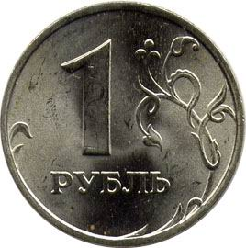
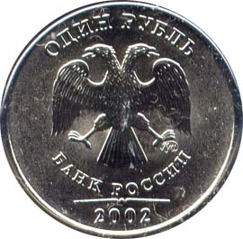
Опыт 1:
✓
Подбрасывание монеты.
Испытание – подбрасывание монеты; события – монета упала «орлом» или «решкой».
«решка» - лицевая сторона монеты (аверс)
«орел» - обратная сторона монеты (реверс)

Slide 39

Опыт 2:
✓
Подбрасывание кубика.
Это следующий по популярности после монеты случайный эксперимент.
Испытание – подбрасывание кубика; события – выпало 1, 2, 3, 4, 5 или 6 очков (и другие).

Slide 40
Типы событий
СОБЫТИЕ
ДОСТОВЕРНОЕ
НЕВОЗМОЖНОЕ
СЛУЧАЙНОЕ

Slide 41
Примеры событий
досто-
верные
слу-
чайные
невоз-
можные
1. ПОСЛЕ ЗИМЫ НАСТУПАЕТ ВЕСНА.
2. ПОСЛЕ НОЧИ ПРИХОДИТ УТРО.
3. КАМЕНЬ ПАДАЕТ ВНИЗ.
4. ВОДА СТАНОВИТСЯ ТЕПЛЕЕ ПРИ НАГРЕВАНИИ.
1. НАЙТИ КЛАД.
2. БУТЕРБРОД ПАДАЕТ МАСЛОМ ВНИЗ.
3. В ШКОЛЕ ОТМЕНИЛИ ЗАНЯТИЯ.
4. ПОЭТ ПОЛЬЗУЕТСЯ ВЕЛОСИПЕДОМ.
5. В ДОМЕ ЖИВЕТ КОШКА.
З0 ФЕВРАЛЯ ДЕНЬ РОЖДЕНИЯ.
2. ПРИ ПОДБРАСЫВАНИИ КУБИКА ВЫПАДАЕТ 7 ОЧКОВ.
3. ЧЕЛОВЕК РОЖДАЕТСЯ СТАРЫМ И СТАНОВИТСЯ С КАЖДЫМ ДНЕМ МОЛОЖЕ.

Slide 42

Однозначные исходы предполагают единственный результат того или иного события: смена дня и ночи, смена времени года и т.д.

Slide 43
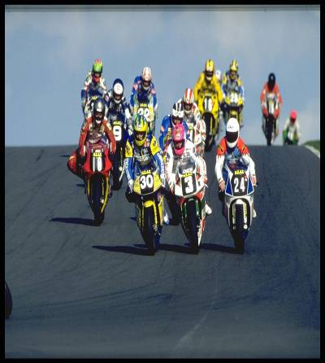
Неоднозначные исходы предполагают несколько различных результатов того или иного события:
При подбрасывании кубика выпадают разные грани; выигрыш в Спортлото; результаты спортивных игр.

Slide 44
Информатика и вычислительная техника
Log₂ N + 1

Slide 45


Фракталы и размерность
Треугольник Серпинского :
Размерность результата определяется по формуле:

Slide 46

Механика и физика
Принцип Больцмана:
Формула Циолковского:

Slide 47

Химия и физическая химия
Уравнение Нернста:
Показатель константы автопротолиза:

Slide 48

Теория музыки

Slide 49


Психология и физиология
Закон Вебера-Фехнера:
Закон Фиттса:
Закон Хикса:

Slide 50
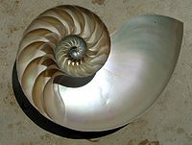
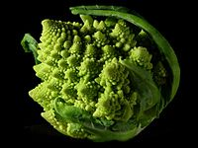
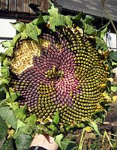
Биология
Раковина наутилуса
Цветная капуста Романеско
Расположение семян на
подсолнечнике

Slide 51
Логарифм
Логарифмическая шкала. Логарифмическая линейка. Логарифмическая таблица.

Slide 52
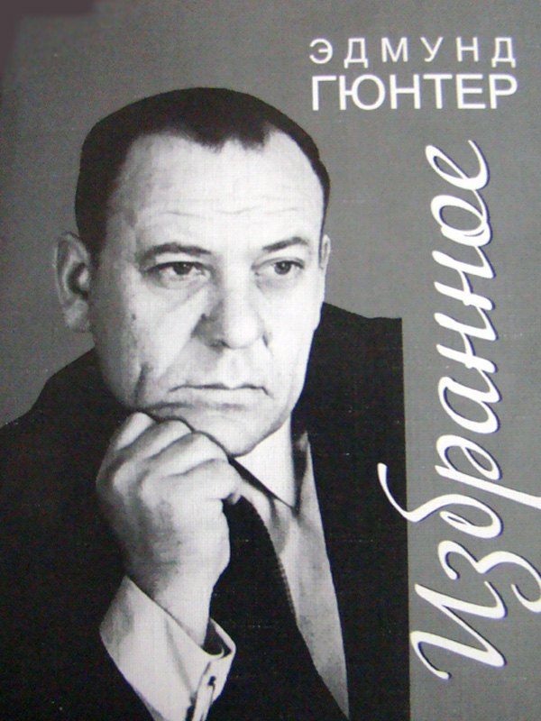
История создания логарифмической шкалы.
Первую попытку упростить и ускорить работу с логарифмическими таблицами предпринял Эдмунд Гюнтер, профессор астрономии Грэшемского колледжа. Он разработал шкалу, состоящую из нескольких отрезков, располагающихся параллельно на деревянной или медной пластине. На каждый отрезок наносились деления, соответствующие логарифмам чисел или тригонометрических величин.

Slide 53
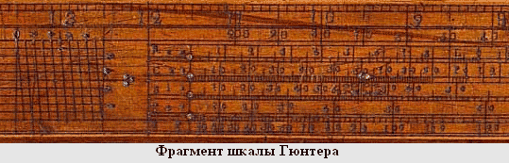

Slide 54
Логарифмическая шкала и её применение.
Шкала называется логарифмической, если на ней нанесены логарифмы чисел, а отметками шкалы являются сами числа.
Акустика-уровень звукового давления и интенсивность звука
Астрономия-шкала яркости звезд
Химия-активность водородных ионов
Сейсмология-шкала Рихтера
Сельское хозяйство-основная гидрофизическая характеристика почвы.
Шкала выдержек и диафрагм в фотографии.

Slide 55
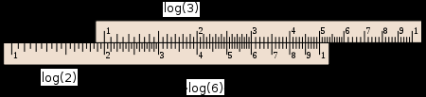
Логарифмическая шкала

Slide 56
Логарифмическая шкала
Логарифмическая шкала также широко применяется для оценки показателя степени в степенных зависимостях и коэффициента в показателе экспоненты. При этом график, построенный в логарифмическом масштабе по одной или двум осям, принимает вид прямой, более простой для исследования.

Slide 57
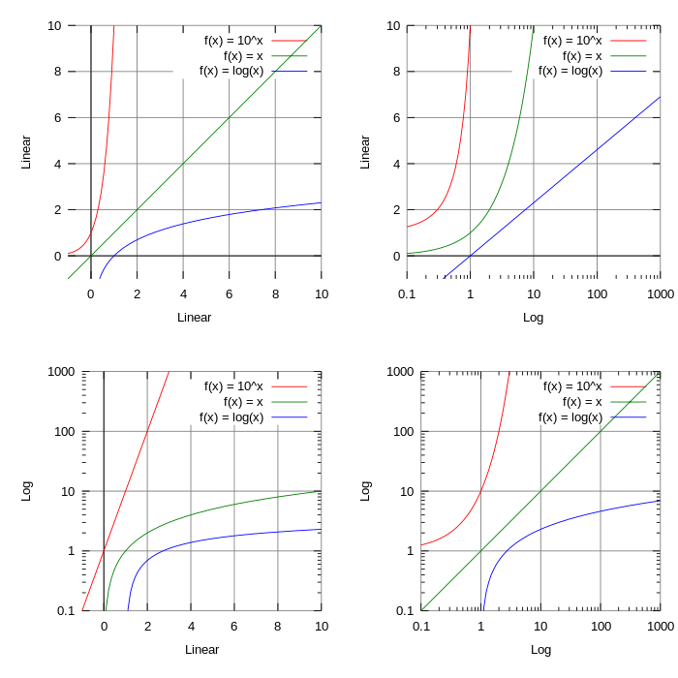
График функции логарифма
Графики трёх функций при различном выборе шкал по осям координат:
обе линейные,
(2) логари-фмическая (x) и линейная (y),
(3) линейная (x) и логарифмическая (y),
(4) обе логари-фмические.

Slide 58
Логарифмические таблицы
Из свойств логарифма следует, что вместо трудоёмкого умножения многозначных чисел достаточно найти (по таблицам) и сложить их логарифмы, а потом по тем же таблицам (раздел «Антилогарифмы») выполнить потенцирование, то есть найти значение результата по его логарифму. Выполнение деления отличается только тем, что логарифмы вычитаются.

Slide 59
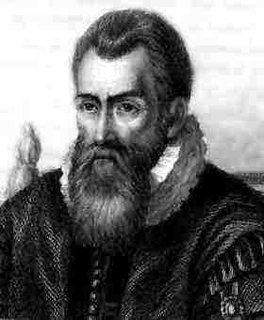
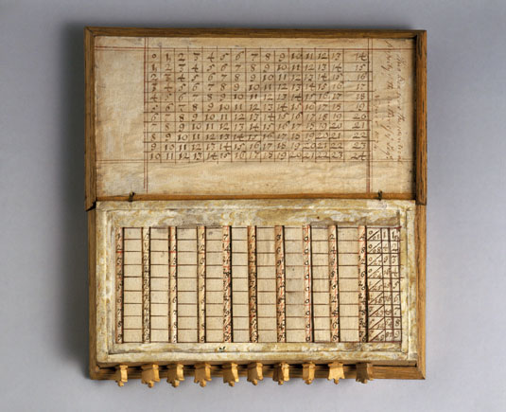
История логарифмической таблицы
Первые таблицы логарифмов опубликовал Джон Непер (1614), и они содержали только логарифмы тригонометрических функций, причём с ошибками. Независимо от него свои таблицы опубликовал Йост Бюрги, друг Кеплера (1620). В 1617 году оксфордский профессор математики Генри Бригс опубликовал таблицы, которые уже включали десятичные логарифмы самих чисел, от 1 до 1000, с 8 (позже — с 14) знаками. Но и в таблицах Бригса обнаружились ошибки. Первое безошибочное издание на основе таблиц Георга Веги (1783) появилось только в 1857 году в Берлине (таблицы Бремикера).
Джон Непер
Логарифмическая таблица Непера

Slide 60
История логарифмической таблицы
В России первые таблицы логарифмов были изданы в 1703 году при участии Л. Ф. Магницкого. В СССР выпускались несколько сборников таблиц логарифмов.
1.Брадис В. М. Четырёхзначные математические таблицы.
2.Вега Г. Таблицы семизначных логарифмов
3. Бремикер К. Логарифмо-тригонометрические таблицы

Slide 61



Логарифмические таблицы

Slide 62
Логарифмическая линейка
Логарифми́ческая лине́йка, Счётная линейка — аналоговое вычислительное устройство, позволяющее выполнять несколько математических операций, в том числе умножение и деление чисел, возведение в степень (чаще всего в квадрат и куб) и вычисление квадратных и кубических корней, вычисление логарифмов, потенцирование, вычисление тригонометрических и гиперболических функций и другие операции.

Slide 63
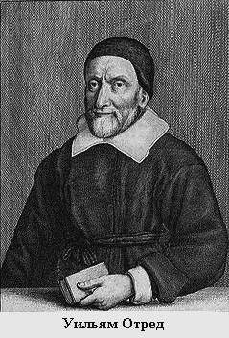
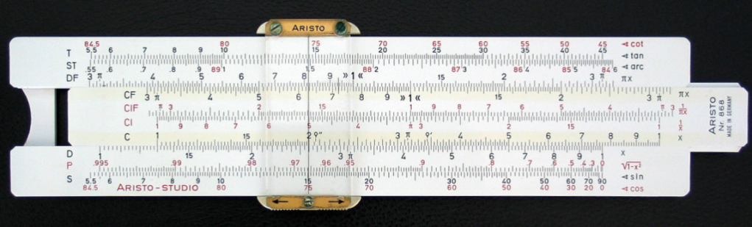
История логарифмической линейки
В 1620-е годы Эдмунд Уингейт и Уильям Отред изобрели первую логарифмическую линейку, до появления карманных калькуляторов служившую незаменимым расчётным орудием инженера. С помощью этого компактного инструмента можно быстро производить все алгебраические операции, в том числе с участием тригонометрических функций. Точность расчётов — около 3 значащих цифр.

Slide 64
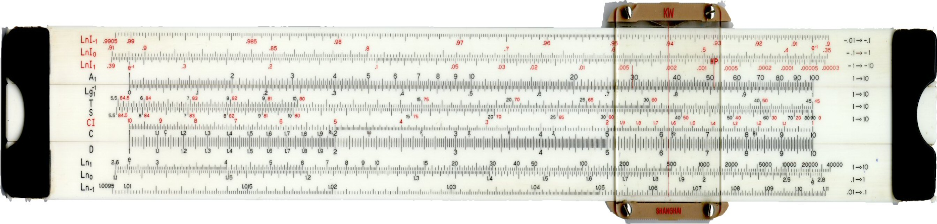

Slide 65
Спасибо за внимание!

